Slide 1
走进GO的世界
郭金超
2019.03.15

Slide 2
目录
01
1.go简介
CONTENTS
02
2.基本语法初探
03
3.更快捷语言特性
04
4.前后站不分离架构设计
05

Slide 3
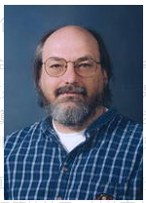
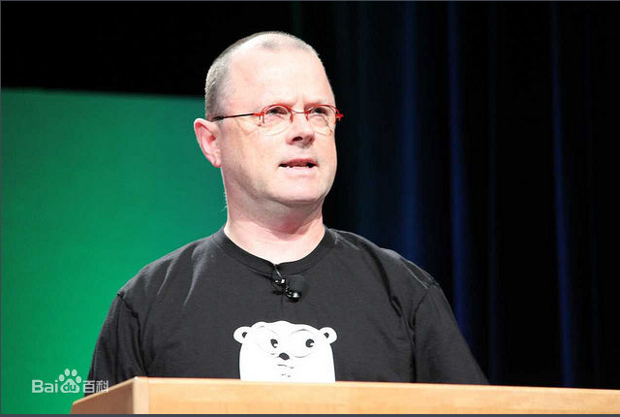

GO简介
Go语言的由来
1
Go语言亦叫Golong语言，是由谷歌Goggle公司推出。Go语言的主要开发者有：肯.汤姆逊(Ken Thompson)、罗布.派克(Rob Pike)和罗伯特.格里泽默(Robert Griesemer)。这三个都是大神，膜拜下图：
肯.汤姆逊(Ken Thompson)：图灵奖得主，Uinx发明人，B语言作者(C语言前身)，还做飞行员，后来被谷歌挖走。
罗布.派克(Rob Pike)：Unix团队和Plan 9操作系统计划的成员，与Ken老爷子共事多年，并共创出广泛使用的UTF-8 字元编码。
罗伯特.格里泽默(Robert Griesemer)：曾制作Java的HotSpot编译器，和Chrome浏览器的JavaScript引擎V8。

Slide 4
GO简介
Go语言的初衷
2
根据Go语言开发者自述，近10多年，从单机时代的C语言到现在互联网时代的Java，都没有令人满意的开发语言，而 C++往往给人的感觉是，花了100%的经历，却只有60%的开发效率，产出比太低，Java和C#的哲学又来源于C++。并且，随着硬件的不断升级，这些语言不能充分的利用硬件及CPU。因此，一门高效、简洁、开源的语言诞生了。

Slide 5
GO简介
Go语言能做什么
3
Go语言是非常有潜力的语言，是因为它的应用场景是目前互联网非常热门的几个领域，比如区块链开发、大型游戏服务端开发、分布式/云计算开发。像Goggle、阿里、京东等互联网公司都开始用Go语言开发自己的产品。
服务器编程，以前你如果使用C或者C++做的那些事情，用Go来做很合适，例如处理日志、数据打包、虚拟机处理、文件系统等。
分布式系统，数据库代理器等
网络编程，这一块目前应用最广，包括Web应用、API应用、下载应用
内存数据库，前一段时间google开发的groupcache，couchbase的部分组建
云平台，目前国外很多云平台在采用Go开发，CloudFoundy的部分组建，前VMare的技术总监自己出来搞的apcera云平台。

Slide 6
GO简介
Go有什么优势
4
可直接编译成机器码，不依赖其他库，glibc的版本有一定要求，部署就是扔一个文件上去就完成了。
静态类型语言，但是有动态语言的感觉，静态类型的语言就是可以在编译的时候检查出来隐藏的大多数问题，动态语言的感觉就是有很多的包可以使用，写起来的效率很高。
语言层面支持并发，这个就是Go最大的特色，天生的支持并发，天生的基因和整容是有区别的，大家一样美丽，但是你喜欢整容的还是天生基因的美丽呢？Go就是基因里面支持的并发，可以充分的利用多核，很容易的使用并发。
内置runtime，支持垃圾回收，这属于动态语言的特性之一吧，虽然目前来说GC不算完美，但是足以应付我们所能遇到的大多数情况，特别是Go1.1之后的GC。
简单易学，Go语言有C的基因，Go关键字是25个，但是表达能力很强大，几乎支持大多数你在其他语言见过的特性：继承、重载、对象等。
丰富的标准库，Go目前已经内置了大量的库，特别是网络库非常强大。
内置强大的工具，Go语言里面内置了很多工具链，最好的应该是gofmt工具，自动化格式化代码，能够让团队review变得简单，代码格式一模一样，想不一样都很困难。
跨平台编译，如果你写的Go代码不包含cgo，那么就可以做到window系统编译linux的应用，如何做到的呢？Go引用了plan9的代码，这就是不依赖系统的信息。
内嵌C支持，go的作者是C的作者，所以Go里面也可以直接包含c代码，利用现有的丰富的C库。

Slide 7
基本语法
// 初始化了一个值为"123"的字符串类型的变量 a
var a string = "123"
// go语言可根据你的初始值自动推到出类型
var a = "123"
变量声明
1
1. 通过var关键字声明变量
2. 短变量声明
3. 多变量声明
// 初始化了一个值为"123"的字符串类型的变量 a
a := "123"
// 同类型
var name1, name2, name3 = v1, v2, v3
// 不同类型
var (
name1 = 123
name2 = "222"
name3 = true
)
// 短变量 多变量声明
name1, name2, name3 := v1, v2, v3

Slide 8
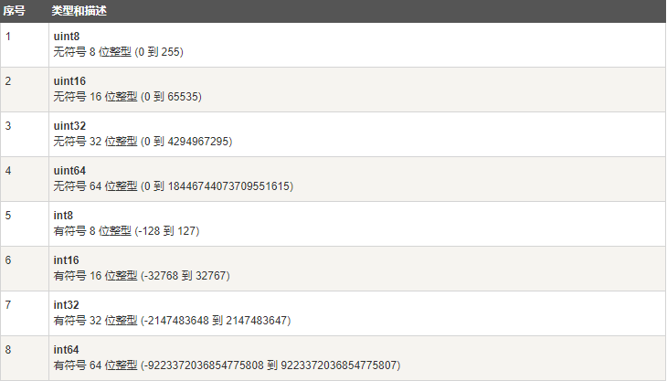
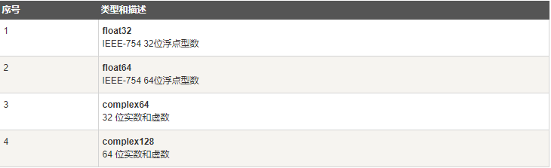
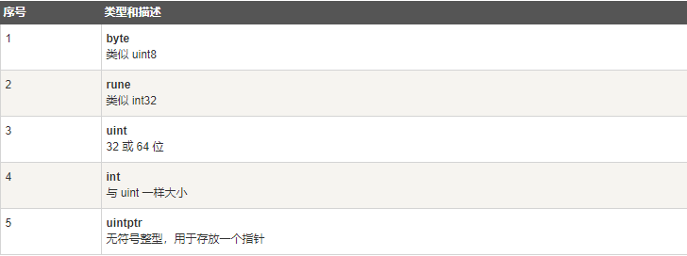
基本语法
数据类型
2
1. 布尔型 : bool
2. 数字类型 : int float
3. 字符类型 : string
4. 派生类型
a. 指针 :
基本数据类型，变量存的就是值，也叫值类型
获取变量的地址，用&，比如var num int,获取num的地址:&num
指针类型，指针变量存的是一个地址，这个地址指向的空间存的才是值，比如:var ptr *int = &num
获取指针类型所指向的值，使用:,比如,var ptr \int,使用*ptr获取ptr指向的值
值类型和引用类型使用特点:
值类型:变量直接存储值，内存通常在栈中分配
引用类型:变量存储的是一个地址，这个地址对应的空间才真正存储数据(值)，内存通常在堆上分配，当没有任何变量应用这个地址时，该地址对应的数据空间就成为一个垃圾，由GC来回收。

Slide 9
基本语法
函数特性
3
1. 多返回值: 在go语言中一个函数可以有多个返回值，只要在函数中规定返回值的命名（ 可选，也可以省略），返回值的类型即可
func funcname(q int) (r,s int) { return 0,0 }

Slide 10
语言特性
Go自动回收机制
1
如果使用Go语言，我们就完全不
用考虑何时需要释放之前分配的内存的问题，系统会自动帮我们判断，并在合适的时候（比如CPU
相对空闲的时候）进行自动垃圾收集工作。因此Go语言中不需要delete关键字，也不需要free()
方法来明确释放内存。

Slide 11
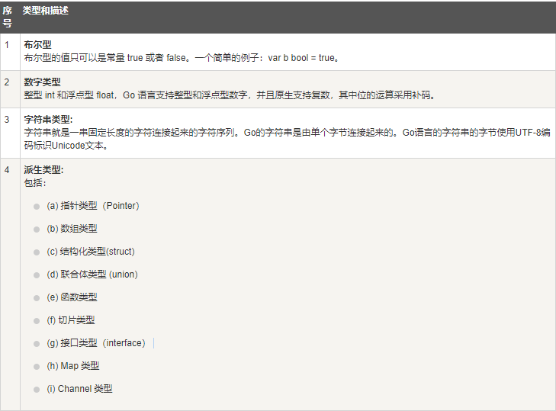
语言特性
GO更丰富的内置类型
2
Go语言也内置了一些比较新的语言中内置的高级类型，比如C#和Java中的数组和字符串。除此之外， Go语言还内置了一个对于其他静态类型语言通常用库方式支持的字典类型（map）。

Slide 12
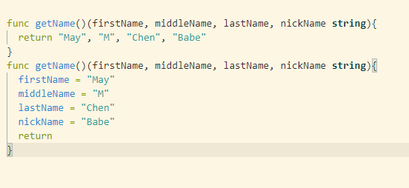
语言特性
Go函数多返回值
3
Go语言革命性地在静态开发语言阵营中率先提供了多返回值功能。这个特性让开发者可以
从原来用各种比较别扭的方式返回多个值的痛苦中解脱出来，既不用再区分参数列表中哪几个用
于输入，哪几个用于输出，也不用再只为了返回多个值而专门定义一个数据结构。
问题: 如果我只想要middleName的值, 如何取?

Slide 13
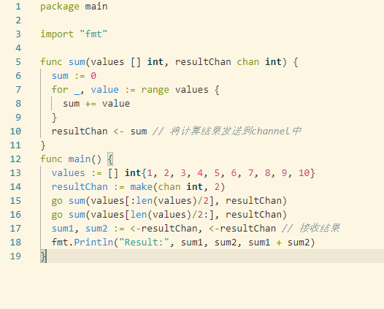
语言特性
Go 并发编程
4
Go语言引入了goroutine概念，它使得并发编程变得非常简单。通过使用goroutine而不是裸用
操作系统的并发机制，以及使用消息传递来共享内存而不是使用共享内存来通信， Go语言让并
发编程变得更加轻盈和安全。
通过在函数调用前使用关键字go，我们即可让该函数以goroutine方式执行。 goroutine是一种
比线程更加轻盈、更省资源的协程。 Go语言通过系统的线程来多路派遣这些函数的执行，使得
每个用go关键字执行的函数可以运行成为一个单位协程。当一个协程阻塞的时候，调度器就会自
动把其他协程安排到另外的线程中去执行，从而实现了程序无等待并行化运行。而且调度的开销
非常小，一颗CPU调度的规模不下于每秒百万次，这使得我们能够创建大量的goroutine，从而可
以很轻松地编写高并发程序，达到我们想要的目的

Slide 14
语言特性
Go的 反射
5
反射（reflection）是在Java语言出现后迅速流行起来的一种概念。通过反射，你可以获取对
象类型的详细信息，并可动态操作对象。反射是把双刃剑，功能强大但代码可读性并不理想。若
非必要，我们并不推荐使用反射。
Go语言的反射实现了反射的大部分功能，但没有像Java语言那样内置类型工厂，故而无法做
到像Java那样通过类型字符串创建对象实例。在Java中，你可以读取配置并根据类型名称创建对
应的类型，这是一种常见的编程手法，但在Go语言中这并不被推荐。

Slide 15
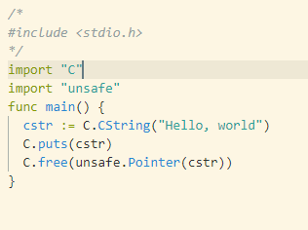
语言特性
GO语言交互性
6
由于Go语言与C语言之间的天生联系， Go语言的设计者们自然不会忽略如何重用现有C模块
的这个问题，这个功能直接被命名为Cgo。 Cgo既是语言特性，同时也是一个工具的名称。
在Go代码中，可以按Cgo的特定语法混合编写C语言代码，然后Cgo工具可以将这些混合的C
代码提取并生成对于C功能的调用包装代码。开发者基本上可以完全忽略这个Go语言和C语言的
边界是如何跨越的。

Slide 16
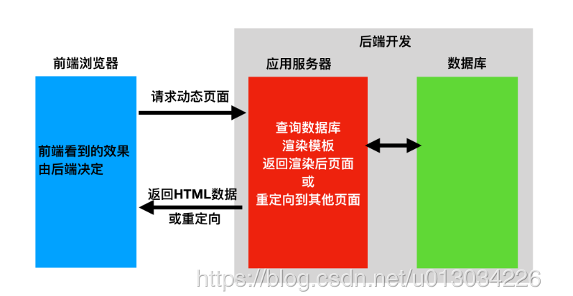
架构设计
了解前后站不分离开发模式
1
在前后端不分离的应用模式中，前端页面看到的效果都是由后端控制，由后端渲染页面或重定向，也就是后端需要控制前端的展示，前端与后端的耦合度很高。

Slide 17
架构设计
了解MVC设计模式和MVC架构
2
模型(model)－视图(view)－控制器(controller)的缩写，一种软件设计典范，用一种业务逻辑、数据、界面显示分离的方法组织代码，将业务逻辑聚集到一个部件里面，在改进和个性化定制界面及用户交互的同时，不需要重新编写业务逻辑。MVC被独特的发展起来用于映射传统的输入、处理和输出功能在一个逻辑的图形化用户界面的结构中。
Model（模型）：是应用程序中用于处理应用程序数据逻辑的部分。
通常模型对象负责在数据库中存取数据。
View（视图）：是应用程序中处理数据显示的部分。
通常视图是依据模型数据创建的。
Controller（控制器）：是应用程序中处理用户交互的部分。
通常控制器负责从视图读取数据，控制用户输入，并向模型发送数据。
架构：简单的说架构就是一个蓝图，是一种设计方案，将客户的不同需求抽象成为抽象组件，并且能够描述这些抽象组件之间的通信和调用。
框架：软件框架是项目软件开发过程中提取特定领域软件的共性部分形成的体系结构，不同领域的软件项目有着不同的框架类型。框架不是现成可用的应用系统。而是一个半成品，提供了诸多服务，开发人员进行二次开发，实现具体功能的应用系统。

Slide 18
架构设计
编写一个简单go框架
3
github地址:
https://github.com/guojinchao/share/blob/master/Gin%E6%A1%86%E6%9E%B6%E4%B8%8EPongo2%E6%A8%A1%E6%9D%BF%E8%AF%AD%E6%B3%95%E6%90%AD%E5%BB%BA%E6%9E%B6%E6%9E%84/gin.md

Slide 19
谢谢...
参考文档:
golang : http://docscn.studygolang.com/doc/
语言特性: https://studygolang.com/articles/5899
功能库: http://docscn.studygolang.com/pkg/

